Slide 1
ÖRNEK OLAY VE ANALİZİ
Maria Sharapova’nın
DOPİNG Olayı

Slide 2
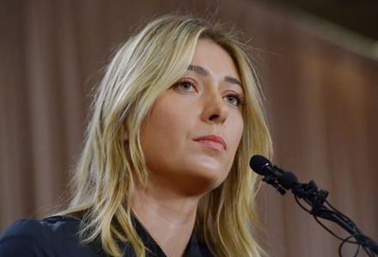
Maria Sharapova
Sharapova, ABD'nin Kaliforniya eyaletinin Los Angeles kentinde basının karşısına çıktı.
Kadınlar dünya sıralamasının eski 1 numarası Rus tenisçi Maria Sharapova, Avustralya Açık Tenis Turnuvası'nda yapılan doping testinin pozitif çıktığını açıkladı.
Uluslararası Tenis Federasyonuda (ITF) Sharapova'nın lisansının 12 Mart'tan itibaren geçici olarak askıya alındığını açıkladı.

Slide 3
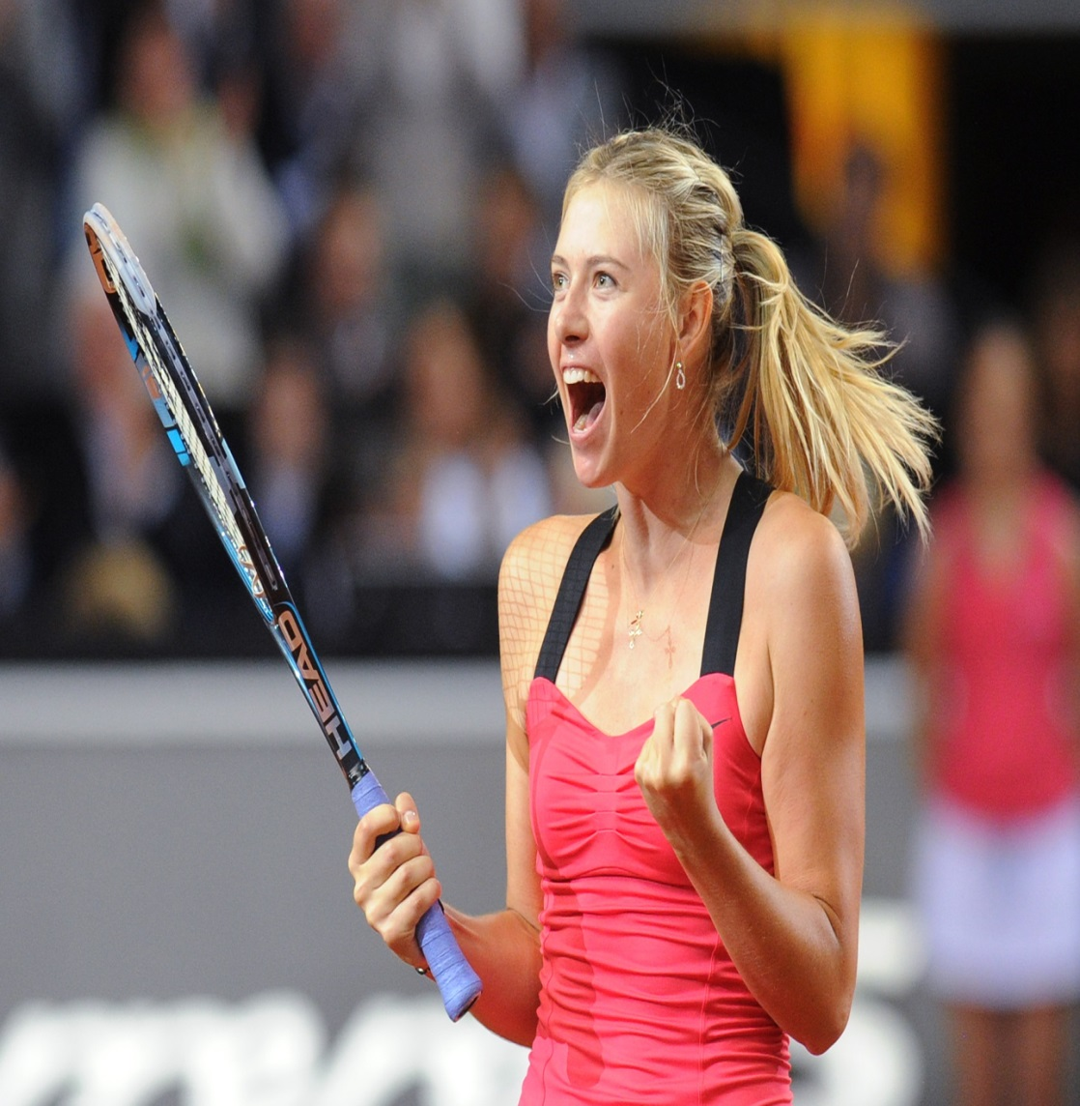
Rus sporcu, kişisel internet sitesinden canlı yayınlanan toplantıda, sezonun ilk grand slam turnuvası Avustralya Açık'ta alınan doping numunesinde yasaklı maddeye rastlandığını belirtti.

Slide 4
Kariyerinde 5 grand slam şampiyonluğu bulunan Sharapova, "Doping testim pozitif çıktı ve tüm sorumluluğu alıyorum. 'Mildronat' denen bu ilacı, doktorumun gözetiminde 10 yıldır kullanıyorum.
«Birkaç gün önce Uluslararası Tenis Federasyonundan (ITF) bir mektup aldım ve bu maddenin diğer adının da 'meldonyum' olduğunu öğrendim. Fakat
1 Ocak'tan itibaren yasaklı maddeler listesine alındığını bilmiyordum» ifadelerini kullandı.

Slide 5
Rus tenisçi ayrıca "Yasaklı maddeler listesinde yapılan güncellemelerle ilgili 22 Aralık'ta Dünya Dopingle Mücadele Ajansından bir e-posta geldiği ve oradaki linke girmediği" itirafında da bulundu.

Slide 6
Sharapova,basın toplantısında:
"Çok büyük bir hata yaptım. Dört yaşımdan beri oynadığım tenise ve beni sevenlere düş kırıklığı yaşattım. Bunun sonuçları olacağının farkındayım ama kariyerimin bu şekilde bitmesini istemiyorum. Umarım yeniden tenise dönme fırsatı verilir.“ dedi.

Slide 7
Sharapova‘nın açıklamasından birkaç saat önce de Rus buz patenci Ekaterina Bobrova da doping testi sonuçlarında yasaklı meldonyum maddesinin bulunduğunu açıklamıştı.
2016'nın ilk grand slam turnuvası Avustralya Açık'ın çeyrek finalinde Serena Williams'a elenen Sharapova, 2015'in eylül ayında sol kolundan sakatlanmış ve bir ay kortlardan uzak kalmıştı. Rus tenisçi, aynı sakatlık yüzünden bu sezonun başındaki Brisbane Turnuvası'nın yanı sıra şubat ayındaki Katar Açık'ı da kaçırmıştı.

Slide 8
MELDONYUM NEDİR??
Bir organ veya dokuya yetersiz kan gelmesi ya da yerel kansızlık olarak tanımlanabilecek "iskemi" hastalarının kullandığı ilaçlarda bulunan meldonyum maddesinin, kan akışını arttırma özelliği bulunuyor.
SHARAPOVA’nın 10 yıldır kullandığını söylediği, WADA’nın Ocak 2016’dan beri yasaklı maddeler listesine dahil ettiği ‘Meldonyum’, kullananların atletik yeteneklerini ve direncini arttırırken, vücudun kendisini daha hızlı yenilemesine de yardımcı oluyor.

Slide 9
16 Eylül 2015’te yasaklı maddeler listesine alınmasına karar verilen ve 1 Ocak’ta listeye giren meldonyum, WADA yönetmeliğine göre, "hormon ve metabolik düzenleyiciler" sınıfına giriyor.
Aile fertlerinde şeker hastalığı bulunan Sharapova, "mildronat" diye de adlandırılan ilacı, magnezyum eksikliği sebebiyle doktorunun gözetiminde kullandığını söylemişti.

Slide 10
İLAÇ İLE İLGİLİ FLAŞ AÇIKLAMA
Rus kadın tenisçi Maria Sharapova'nın kullandığını itiraf ettiği meldonyum adlı yasaklı maddenin üretici firması, ilacın tedavi süresinin 4-6 hafta olduğunu açıkladı.
Grindeks adlı Letonya firmasından yapılan açıklamada, Sharapova'nın 10 yıldır kullandığını söylediği Mildronat adı da verilen kan akışını artıran ilacın normal tedavi süresinin 4-6 hafta olduğu bildirildi.

Slide 11
Açıklamada, hastanın sağlık durumuna göre ilacın yılda 2-3 kez kullanılabileceği belirtilirken, uzun süreli kullanımın doktor gözetiminde gerçekleştirilmesi gerektiği hatırlatıldı.
Söz konusu ilacı 10 yıldır kullandığını belirten 28 yaşındaki Sharapova, ilacın 1 Ocak'tan itibaren yasaklı maddeler listesine alındığını bilmediğini ifade etmişti.

Slide 12
Bu açıklamanın ardından Uluslararası Tenis Federasyonu (ITF), sezonun ilk grand slam turnuvası Avustralya Açık'ın devam ettiği 26 Ocak'ta Sharapova'dan alınan doping numunesinde söz konusu maddeye rastlandığını ve bu nedenle 12 Mart'tan itibaren Rus tenisçiye geçici men cezası verildiğini duyurmuştu.

Slide 13
Türkiye Dopingle Mücadele Komisyonu Genel Koordinatörü Prof. Dr. Rüştü Güner, dopingli çıkan Rus tenisçi Maria Sharapova'nın, 1 Ocak 2016'dan önce elde ettiği şampiyonlukların bu durumdan etkilenmeyeceğini söyledi. "Sharapova'nın kullandığı meldonyum, WADA tarafından bir yıldır izleniyor ancak resmi olarak yasaklı madde listesine giriş tarihi 1 Ocak 2016'dır. Bu nedenle sporcu, soruşturma sonunda suçlu bulunup ceza alsa bile bu tarihten önce aldığı başarılar, cezadan etkilenmez" yanıtını verdi.

Slide 14
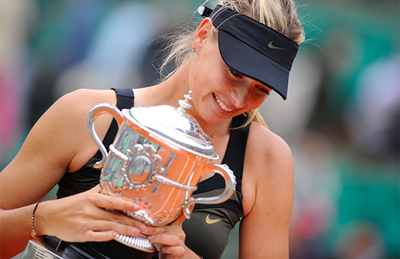
WADA'nın, bilimsel araştırmalar sonucu her yıl yasaklı madde listesini yenilediğini dile getiren Güner, şöyle devam etti:
"Bir maddenin yasaklı listesine girmesi için o maddede 3 önemli özellik aranır. Maddenin performans artırıcı özelliğinin olması, ciddi yan etki oluşturması ve spor ruhunu yani adil yarışma ortamını bozması gerekir. Kalp hastalıklarında kullanılan ve özellikle dayanıklılık sporlarında performans artırıcı özelliği olan meldonyum da, son dönemde yapılan araştırmalar sonucu, yasaklı maddeler listesine girdi."

Slide 15
SPONSOR GELİRİ 23 MİLYON DOLAR
MARIA Sharapova, son aylarda sakatlıklardan bir türlü kurtulamıyordu. 2015 Forbes’a göre spor dünyasının en fazla para kazanan kadın sporcusu da kendisiydi. Ancak Masha’nın gelirlerinin sadece 6.75 milyon doları müsabakalardan gelirken 23 milyon doları ise sponsorluklardan kaynaklanmıştı.
Zaten tartışmanın en önemli ikinci ayağı da buydu. Sharapova’nın dopingi kabul eden açıklamasıyla hem 6 aylık bir ceza alarak bu durumdan kurtulma hem de sponsorlarıyla arasını soğutmama niyeti olduğu konuşuldu.

Slide 16
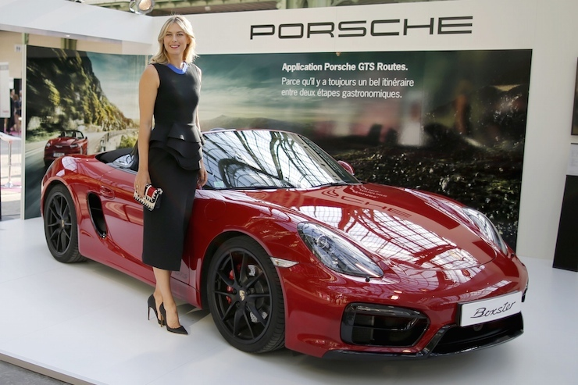
SPONSORLARI TERK EDİYOR
DOPİNG olayları sonrasında sporcuların en fazla çekindiği konu olan sponsorların çekilmesi endişesini Maria Sharapova’da yaşadı. Rus yıldızın en önemli sponsorlarından Nike, Masha ile sözleşmesini ‘dondurduğu’nu açıkladı. Tag Heuer ve marka elçisi olduğu Porsche ise başarılı oyuncu ile biten sözleşmelerini yenilemeyeceklerini bildirdi.

Slide 17
ANALİZ SORULARI
Sizce Maria Sharapova gerçekten ailesinde şeker hastalığı olduğu için mi 10 yıldır ‘meldonyum’ ilacını kullanıyordu? Yoksa daha fazla ceza almamak ve sponsorlarıyla arasının bozulmaması için mi açıklama yaptı?
Sizce Maria Sharapova’nın WADA tarafından gönderilen e-postayı okumadığı ne kadar inandırıcı?

Slide 18
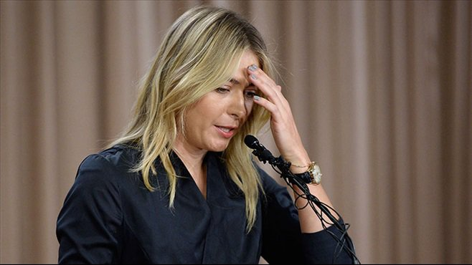
Sizce 1 Ocak 2016'dan önce elde ettiği şampiyonluklarını da etkilemeli mi?
Sizce şimdiye kadar aldığı ödüller geri alınmalı mı?

